Slide 1
Pong
Introducción a la programación
Universidad Autónoma de Yucatán
Angeles Mena Dzul
Alejandro Santoscoy
Profesor Jorge Medina

Slide 2
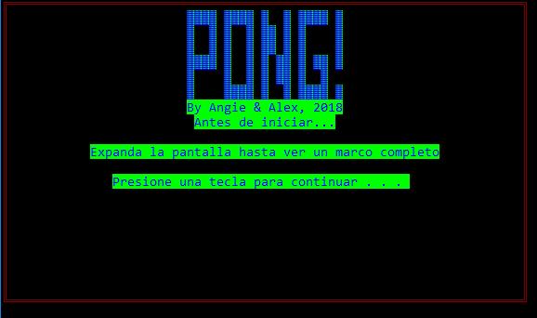

Slide 3
2 Pongs: Pong1x1, PongTabTab
La diferencia entre los dos es el uso del buffer de teclado
En Pong1x1 el movimientos de las raquetas depende de una variable auxiliar ‘op’ por lo que al apretar ‘arriba’ una sola vez la raqueta se mantiene en un movimiento hacia arriba y lo mismo con el movimiento hacia abajo
Lo interesante del Pong 1x1 es que solo un jugador se puede mover por lo que hay más competitividad entre jugadores por intentar moverse y frenar al otro jugador

Slide 4
En PongTabTab se mueven las raquetas con cada pulsación del teclado por lo que el movimiento depende de la velocidad y agilidad del jugador, en este modo ya no hay trampas entre jugadores pero requiere una mayor concentración

Slide 5
Partes importantes del código
El código cuenta con algunas funciones, entre ellas se encuentran las ya conocidas funciones vmenu(), gotoxy(), setcolor(); pero le agregamos nuevas funciones tanto en la librería curso1.h como en el código principal.
En la librería curso1.h se añadió la función OcultarCursor() la cual oculta el cursor

Slide 6
Función PlaySound()
Necesita la librería MMSystem.a y el linker –lwinmm
Se compone de: PlaySound(TEXT(“música.wav”),NULL,SND_COMANDO);
En la parte de COMANDO están las opciones SYNC, ASYNC, LOOP
La combinación SND_LOOP|SND_ASYNC hace que cuando se acabe la música se vuelva a empezar y que se reproduzca sin interrumpir el código

Slide 7
Beep()
La función Beep() se compone:
Beep(frecuencia en Hz, duración en milisegundos);
Necesita la librería Windows.h

Slide 8
Lógica
Cada vez que la pelota toca el techo o el piso el movimiento en Y se multiplica por -1
Cada vez que la pelota toca la raqueta el movimiento en X se multiplica por -1
Cuando en X la pelota toca el fondo se suma un punto de respectivo jugador
Cuando se sube un punto la velocidad aumenta, es decir:
Int N=70; Sleep(N); if(punto aumenta){N-5;} repite

Slide 9
Instrucciones
string line;
ifstream myfile ("instrucciones.txt");
if(myfile.is_open())
{
while (getline (myfile,line)){
cout<<line<<"\n";
}
myfile.close();
}

Slide 10
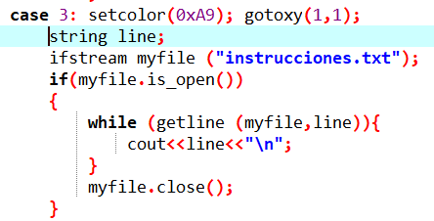

Slide 11
Créditos
string line;
ifstream myfile (“creditos.txt");
if(myfile.is_open())
{
while (getline (myfile,line)){
cout<<line<<"\n";
}
myfile.close();
}

Slide 12
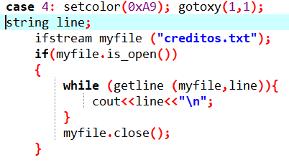

Slide 13
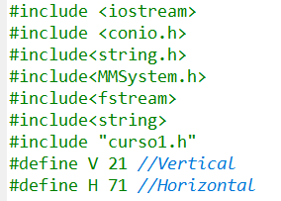
Librerías

